Slide 1
2. MÉRLEG: PILLANATFELVÉTEL A VAGYONI HELYZETRŐL 2. RÉSZ KÖNYVELÉSI EGYSZEREGY 1. RÉSZ
Bárány Mónika
barany@finance.bme.hu
Készítette:
Dr. Laáb Ágnes

Slide 2
MIRŐL LESZ SZÓ?
1. LELTÁROZÁSI TEVÉKENYSÉG
(LELTÁRFELVÉTEL MENNYISÉGBEN. ÉRTÉKBEN; LELTÁRÉRTÉKELÉS; LELTÁRHIÁNY, LELTÁRTÖBBLET)
2. FONTOSABB MÉRLEGÖSSZEFÜGGÉSEK
3. KÖNYVELÉSI SZÁMLA ÉS NAPLÓ (KETTŐS KÖNYVELÉS, KÖNYVELÉSI SZÁMLA, EGYSÉGES SZÁMLAKERET, NAPLÓ)
4. GAZDASÁGI ESEMÉNYEK NYOMON KÖVETÉSE A KETTŐS KÖNYVELÉSBEN (A GAZDASÁGI ESEMÉNYEK NÉGY FAJTÁJA, EGYSZERŰ GAZDASÁGI ESEMÉNYEK)

Slide 3
VAGYONLELTÁR VAGYONMÉRLEG (FORINTBAN) (EZER FORINTBAN)
TENYÉSZÁLLATOK:
2 KECSKEBAK 200 000
4 NŐSTÉNYKECSKE 240 000
NÖVENDÉKÁLLATOK:
12 KECSKEGIDA 180 000
ÖSSZESEN: 620 000
BEFEKTETETT ESZKÖZÖK 440
FORGÓESZKÖZÖK 180
ESZKÖZÖK: 620
SAJÁT TŐKE 560
KÖTELEZETTSÉGEK 60
FORRÁSOK: 620
MENNYISÉGBEN
ÉS ÉRTÉKBEN
TARTJA NYILVÁN A VAGYONT
CSAK ÉRTÉKBEN ÖSSZETÉTELE ÉS EREDETE SZERINT
TARTJA NYILVÁN A VAGYONT

Slide 4
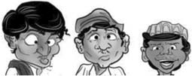
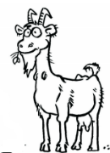
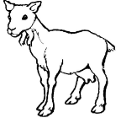
A) A KÖNYVELÉS SZERINT VAN: 3 BAK, 15 NŐSTÉNY ÉS 36 GIDA
EGY ÉV MÚLVA…
B) LELTÁR SZERINT TÉNYLEGESEN VAN: 3 BAK
16 NŐSTÉNY ÉS
35 GIDA
+ 1 (LELTÁRTÖBBLET)
- 1 (LELTÁRHIÁNY)
Notes:
A leltárral való egyezőség azt jelenti, hogy a mérlegnek mindig a leltárral alátámasztott
valóságot kell tükröznie. Ha a valóság eltér a könyv szerinti értéktől, akkor az eltérés
okát ki kell vizsgálni. Lehet, hogy csak adminisztratív hibáról van szó, amit rendezni
lehet a leltárértékelés során, de adódhat tényleges leltárhiány vagy leltártöbblet.
Ilyenkor ezeket le kell könyvelni, azaz a könyvelésnek rá kell állni a valóságra, hogy a
nyilvántartás és a leltár szerinti állapot végül megegyezzen.
Térjünk vissza a testvérek kecskefarmjára, ahol időközben
megháromszorozódott a kecskeállomány. A leltározási
tevékenység során megszámolták az állatokat: 3
kecskebakjuk, 16 kifejlett nőstényük és 35 kecskegidájuk
van. A könyv szerinti nyilvántartásban ehhez képest 3
bak, 15 nőstény és 36 gida van! Mikor megállapítják és jegyzőkönyvezik a hiányt és a
többletet, ki kell deríteniük ezek okát.
– Lehet, hogy csak azért van 1 hiány a nőstény kecskénél és 1 többlet a gidáknál, mert
a nyilvántartásban elmulasztották az egyik kifejlett állatot átsorolni a növendék és
hízóállatok közül a tenyészállatok közé. Ez adminisztratív hiba,
amit az ún. leltárkompenzáció keretében orvosolni lehet.
– Ám ha nem erről van szó, akkor a hiány esetén meg kell állapítani
a felelősséget, esetleg kártérítési kötelezettséget előírni, majd a hiányt
le kell írni eredmény terhére. A többletet pedig „fel kell lelni”,
azaz az 1 kisgida értékét el kell számolni az eredmény javára.

Slide 5
A LELTÁR A MÉRLEG ALAPDOKUMENTUMA
Notes:
A mérleg elkészítésének előfeltétele a leltározási tevékenység,
amelynek eredményeként egy olyan leltár hitelesíti a mérleg
valóságtartalmát, amelyben tételesen és ellenőrizhető módon szerepel a
vállalkozás valamennyi eszköze mennyiségben és értékben, forrásai pedig
csak értékben. A leltározási tevékenység tehát nem más, mint a meglévő
vagyon felvétele vagy tényleges fizikai meglétének ellenőrzése.

Slide 6
LELTÁROZÁS
IDŐBELI LEFUTÁS SZERINT
MÓDJA SZERINT
FOLYAMATOS
FORDULÓNAPI
MENNYISÉGI FELVÉTEL
(KÖZVETLEN)
EGYEZTETÉS
(KÖZVETETT)
PL. ALAPANYAGKÉSZLET
PL. VEVŐFOLYÓSZÁMLA
Notes:
A leltárkészítés időbeli lefutás szerint kétféleképpen valósítható meg: elvégezhető folyamatosan
vagy pedig fordulónappal. A két módszer közötti különbség az, hogy a
folyamatos leltározásnál a tevékenységet végzők ugyanarra a helyre többször is visszatérhetnek,
míg a fordulónapi leltározás esetén a leltárfelvételt az adott helyen megszakítás
nélkül kell lefolytatni. A lehetőségek figyelembevételével célszerű a leltárfelvételi
helyen a készletmozgás szüneteltetése a leltározás idejére. Ha erre nincs mód, akkor a
fordulónapi készlet mennyiségének megállapítása céljából a fordulónap előtt felvett
készletek mennyiségéhez a leltározás napja és fordulónapja közötti időben bekövetkezett
növekedéseket hozzá kell adni, a csökkenéseket pedig le kell vonni.
A leltárkészítés módszerei tekintetében is két eljárás lehetséges:
– Az egyeztetés módszere, amelyre akkor kerül sor, amikor a vagyonelemek tényleges
megszámlálása fi zikailag nem megvalósítható. Ilyenkor a nyilvántartások egybevetése,
összehasonlítása révén valósul meg a leltározás. Tipikusan ilyen eset a vevő, a
szállító vagy az adófolyószámlákon nyilvántartott követelések vagy kötelezettségek
leltározása, amely az ún. folyószámla egyeztetés keretében valósul meg. A folyószámla
egyenlegközlő levél kiküldésének célja az, hogy egyeztethető legyen a másik féllel,
hogy a nála nyilvántartott követelés vagy kötelezettség egyenlege megegyezik-e az
egyeztetést kezdeményező vállalatnál nyilvántartott egyenleggel. Jellemzően október
30-i fordulónappal küldik ki a vállalkozások az előzetes folyószámla egyenlegközlő
levelet, amelyen a következő záradék szerepel: „Kérjük az egyenleg visszaigazolását
postafordultával, ellenkező esetben azt elismertnek vesszük”. Ez a záradék egy esetleges
későbbi tartozás / követelés vitánál védi a vállalkozót.
– A mennyiségi felvétel módszere mindig tényleges megszámlálás vagy mérés útján történik.
A vállalkozás vezetőjének kell tehát eldöntenie, hogy például érdemes-e egész
évben folyamatosan több alkalmazottat foglalkoztatnia a nyilvántartás vezetésére
vagy előnyösebb-e számára, ha év végén készít leltárt, vagyis az anyagokat a vásárlást
követően rögtön használatba veszi, költségként elszámolja, az év végén pedig a tényleges
költség megállapítása végett leltároz. Mivel a leltár a december 31-i fordulónappal
készülő mérleget támasztja alá, ebben az esetben a fordulónapi leltározást is december
31-ével kell elvégezni.

Slide 7
2. FONTOSABB MÉRLEGÖSSZEFÜGGÉSEK

Slide 8
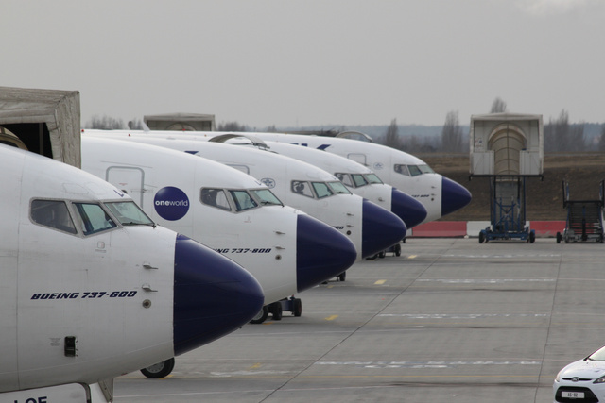
HOGYAN SZÁLLT EL A MALÉV VAGYONA 2012-BEN? (1. EGYÉNI/CSAPATFELADAT +5 PONTÉRT HATÁRIDŐ: OKTÓBER 5.)

Slide 9
MALÉV VAGYONKEZELŐ KFT MÉRLEGE
ESZKÖZÖK |  | 2011 | 2012 | FORRÁSOK |  | 2011 | 2012
A. | BEFEKTETETT ESZKÖZÖK | 17 200 | 4 220 | D. | SAJÁT TŐKE | - 300 | -18 340
I. | Immateriális javak | 14 200 | 20 | I. | Jegyzett tőke
II. | Tárgyi eszközök | 900 | 800 | II. | Jegyzett, de még be nem fizetett tőke (-)
III. | Befektetett pénzügyi eszközök | 2 100 | 3 400 | III. | Tőketartalék
B. | FORGÓESZKÖZÖK | 1 500 | 540 | IV. | Eredménytartalék
I. | Készletek | 1 400 | 40 | V. | Lekötött tartalék
II. | Követelések | 100 | 500 | VI. | Értékelési tartalék
III. | Értékpapírok | 0 | 0 | VII. | Adózott eredmény
IV. | Pénzeszközök | 0 | 0 | E. | CÉLTARTALÉKOK
C. | AKTÍV IDŐBELI ELHATÁROLÁSOK | 500 | 600 | F. | KÖTELEZETTSÉGEK | 19,500 | 23 700
 |  |  |  | I. | Hátrasorolt kötelezettségek
 |  |  |  | II. | Hosszú lejáratú kötelezettségek | 19,300 | 23 600
 |  |  |  | III. | Rövid lejáratú kötelezettségek | 0,200 | 100
 |  |  |  | G. | PASSZÍV IDŐBELI ELHATÁROLÁSOK
ESZKÖZÖK ÖSSZESEN: |  | 19 200 | 5 360 | FORRÁSOK ÖSSZESEN |  | 19,200 | 5 360

Slide 10
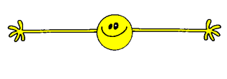
MÉRLEG ESZKÖZ (VAGYON) FORRÁS (TŐKE)
BRUTTÓ (TELJES) VAGYON: A GAZDÁLKODÓ ADOTT IDŐPONTBAN MEGLÉVŐ VAGYONTÁRGYAINAK ÖSSZESSÉGE
SAJÁT FORRÁS
-18,3 MILLIÁRD
5,4 MILLIÁRD
TARTOZÁS
23,7 MILLIÁRD
=
5,4 MILLIÁRD
5,4 MILLIÁRD
MÉRLEGFŐÖSSZEG

Slide 11
MÉRLEG ESZKÖZ (VAGYON) FORRÁS (TŐKE)
BRUTTÓ VAGYON 5,4 MILLIÁRD
−
TARTOZÁS
23,7 MILLIÁRD
-18,9 MILLIÁRD
NETTÓ (SAJÁT) VAGYON: A GAZDÁLKODÓ ADOTT IDŐPONTBAN LÉTEZŐ BRUTTÓ VAGYONÁNAK ÉS ADÓSSÁGÁNAK KÜLÖNBSÉGE. NEVEZIK MÉG TISZTA VAGYONNAK, SAJÁT TŐKÉNEK, SAJÁT FORRÁSNAK IS.

Slide 12
EGY CÉG KÖNYVSZERINTI ÉRTÉKE = A RENDELKEZÉSÉRE ÁLLÓ VAGYON – TARTOZÁSOKKAL CSÖKKENTETT – AKTUALIZÁLT NETTÓ ÉRTÉKE

Slide 13
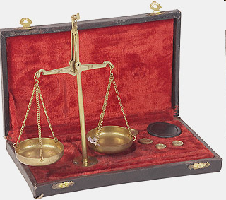
FONTOS, HOGY LÁTHATÓAK LEGYENEK A VAGYONT TERHELŐ KÖTELEZETTSÉGEK IS!

Slide 14
3. KÖNYVELÉSI SZÁMLA ÉS KÖNYVELÉSI NAPLÓ

Slide 15
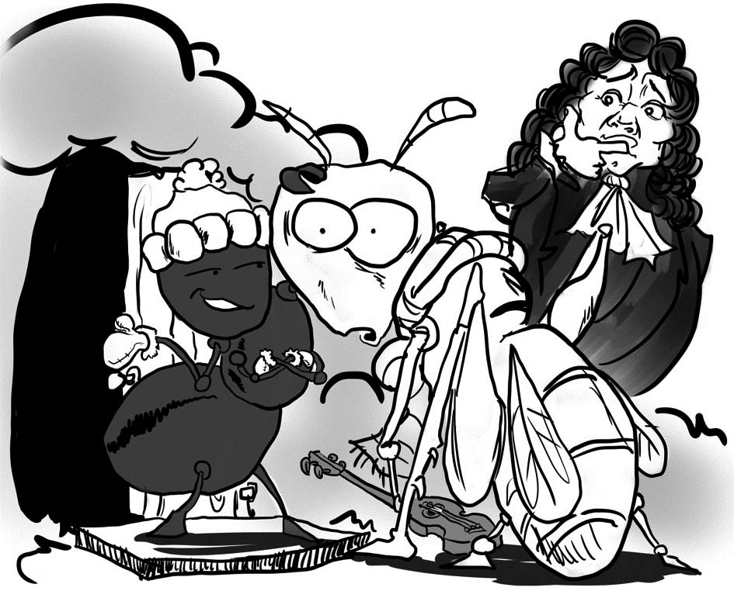
Horváth Csanád illusztrációja TK.: 54. oldal
Notes:
Hideg tél volt, és vihar zúdult le az Olümposzról. De a hangya sok gabonát hordott össze még aratás idején, és elraktározta a házában. A tücsök meg egy lyukba bújt, s
majd’ meghalt az éhségtől és a nagy hidegtől sanyargatva. A hangyához könyörgött hát: adjon neki az élelemből, hadd egyen egy kis búzát, s ő is életben maradna. A hangya
viszont így szólt hozzá: „Hát hol voltál a nyáron? Miért nem gyűjtöttél élelmet az aratáskor?” „Énekeltem és gyönyörködtettem a vándorokat” – felelte a tücsök. A hangya
nagy nevetéssel felelte erre: „Hát akkor télen meg táncolj!” (Aiszoposz)

Slide 16
TANULSÁG MÉG NINCS: DE!
A KETTŐS KÖNYVELÉS LÉNYEGÉT TÜCSÖK ÉS HANGYA „VISELT DOLGAI” ALAPJÁN IGYEKSZÜNK MEGÉRTENI.

Slide 17
A VAGYONMÉRLEGBEN A VAGYONT KÉTFÉLE MÓDON MUTATJUK BE, ENNEK BIZTOSÍTÁSÁHOZ KETTŐS KÖNYVELÉST VEZETÜNK
Notes:
PÉNZFORGALMI ÉS EREDMÉNYSZEMLÉLET MAGYARÁZATA
EGYSZERES KÖNYVVITEL: (2004-től magyar vállalkozások nem) a vagyonelemek konkrét megjelenési formájukban csak, mint eszközök kerülnek megfigyelésre és megjelenítésre, az eszköz jellegétől függően mennyiségben vagy értékben. Ez esetben a megfigyelt vagyonelemek változását egymástól elkülönítve külön könyvekben vezetik és nincs egymással történő szembeállítás.
KETTŐS KÖNYVELÉS: egy adott gazdasági esemény hatását minimum két helyen , egymással szembeállítva kell a könyvvezetés speciális eszközein megjeleníteni.
A gazdasági események rögzítésére a pénzforgalmi szemléletű egyszeres könyvelés tökéletesen elegendő volt mindaddig, amíg a vagyonmozgás és a pénzmozgás vagy együtt történt vagy a vagyoni jószágok elbirtoklásakor nem volt érdekes annak nyilvántartása, hogy ki volt az eredeti tulajdonos.
Mi tette szükségessé a kettős könyvelés elvét, amelynek lényege az, hogy a vagyon elemeit nemcsak fajtánként rendszerezi, hanem azt is nyilvántartja, hogy mekkora a velük kapcsolatban még fennálló fizetési kötelezettség?
Erre mindaddig nem volt szükség, amíg a gazdasági eseménytől (például az áru megvásárlásától) nem különült el időben annak pénzügyi teljesítése. A kereskedelmi tevékenység széleskörű elterjedését követően a két tevékenység időben gyakran elválik: A kereskedő hitelbe vásárolja meg az árut, és csak egy későbbi időpontban fizeti ki a tartozását. Vagy ellenkezőleg: otthagyja a vevőnél a kívánt portékát, aki annak ellenértékét csak később, esetleg több fizetési részletben egyenlíti ki. Emiatt szükséges új feladatként belép az adósok és hitelezők nyilvántartásának követelménye. Ehhez a tevékenységhez kapcsolható a kettős nyilvántartási igény első felmerülése.

Slide 18
SZT 159. § A KETTŐS KÖNYVVITELT VEZETŐ GAZDÁLKODÓ A KEZELÉSÉBEN, A HASZNÁLATÁBAN, ILLETVE A TULAJDONÁBAN LÉVŐ ESZKÖZÖKRŐL ÉS AZOK FORRÁSAIRÓL, TOVÁBBÁ A GAZDASÁGI MŰVELETEKRŐL OLYAN KÖNYVVITELI NYILVÁNTARTÁST KÖTELES VEZETNI, AMELY AZ ESZKÖZÖKBEN (AKTÍVÁKBAN) ÉS A FORRÁSOKBAN (PASSZÍVÁKBAN) BEKÖVETKEZETT VÁLTOZÁSOKAT A VALÓSÁGNAK MEGFELELŐEN, FOLYAMATOSAN, ZÁRT RENDSZERBEN, ÁTTEKINTHETŐEN MUTATJA.

Slide 19
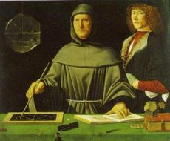
A KETTŐS KÖNYVELÉS LUCA PACIOLIHOZ FŰZŐDIK…
LUCA PACIOLI. (1445 – 1514)
Notes:
Luca Pacioli egy Leonardo da Vinci korában élt ferences rendi szerzetes, matematikus és tanár írta le először teljes egységében 1494-ben a kettős könyvvitel matematikáját.
A "Summa de arithmetica, geometrica, proportioni et proportionalita" egyik fejezetében - "Tractatus de computis et scripturis" - fogalmazta meg először a kettős könyvelés fogalmát, (tartozik - követel, mérleg, leltár). Ez a fejezet az első írás a világon a kettős könyvvezetési módszerről, amely később elterjedt egész Európában, "a velencei módszer" néven. Ez alapján nevezik Luca Paciolit a "könyvelés atyjának".

Slide 20
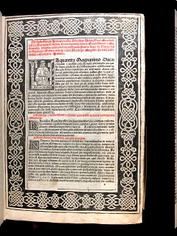
AKI FŐ MŰVÉBEN* LEFEKTETTE A KETTŐS KÖNYVELÉS ALAPJAIT
* SUMMA DE ARITHMETICA, GEOMETRICA, PROPORTIONI ET PROPORTIONALITA (VELENCE 1494)
Notes:
A világ első számviteli témájú könyvében így fogalmazott:
"A kereskedő mindig késedelem nélkül tudjon tájékozódni eszközeinek és kötelezettségeinek állásáról."

Slide 21
A KETTŐS KÖNYVELÉS ALAPESZKÖZE A KÖNYVELÉSI SZÁMLA

Slide 22
VAGYONI JAVAK (AKTÍVÁK)
SAJÁT TŐKE ÉS
IDEGEN FORRÁSOK
(PASSZÍVÁK)
KETTŐS KÖNYVELÉS RENDSZERE:
A = P MENNYIM VAN, HONNAN VAN,
AZAZ: MENNYI A SAJÁTOM
ÉS MENNYI A TARTOZÁS?
TARTOZIK
KÖVETEL

Slide 23
A KÖNYVELÉSI SZÁMLA KÉT OLDALÁNAK ELNEVEZÉSE MINDEN NYELVBEN TARTOZIK ÉS KÖVETEL
TARTOZIK OLDAL KÖVETEL OLDAL
NÉMETÜL:
SOLL HABEN
ANGOLUL:
DEBIT CREDIT
FRANCIÁUL:
DÉBIT CRÉDIT
OROSZUL:
ДЕБEТ КРЕДИТ

Slide 24
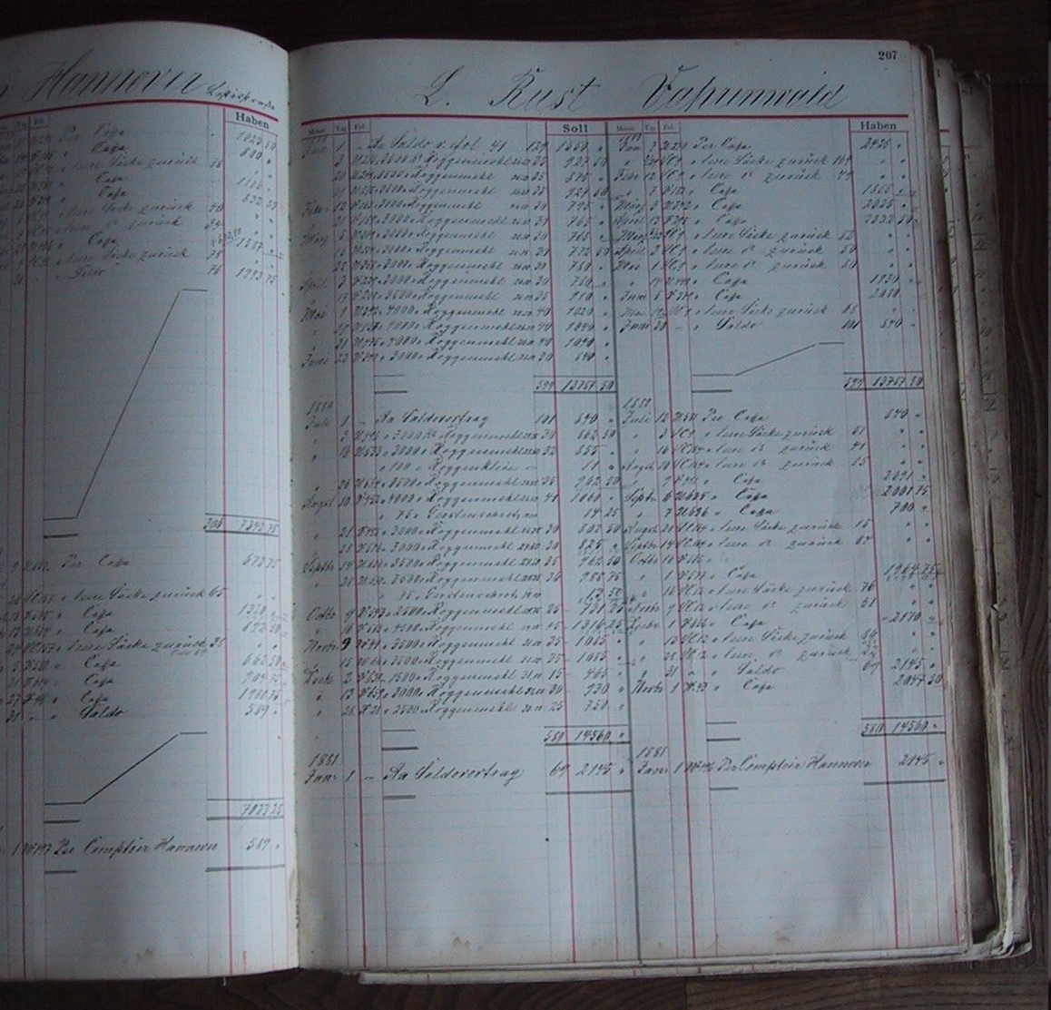
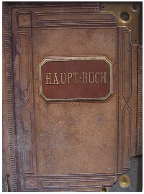
A KÖNYVELÉSI SZÁMLÁK RÉGEN A „FŐKÖNYV”-BEN VOLTAK, INNEN ERED A FŐKÖNYVI SZÁMLA ELNEVEZÉS

Slide 25
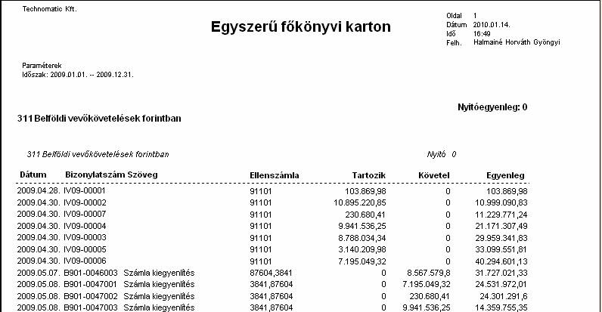
MA MÁR A FÖKÖNYVI KÖNYVELÉS SZÁMLÁIT SZÁMÍTÓGÉPPEL ÚN. FŐKÖNYVI KARTONOKON VEZETIK

Slide 26
MIKOR VAN LOGIKA A TARTOZIK ÉS A KÖVETEL ELNEVEZÉS MÖGÖTT?

Slide 27
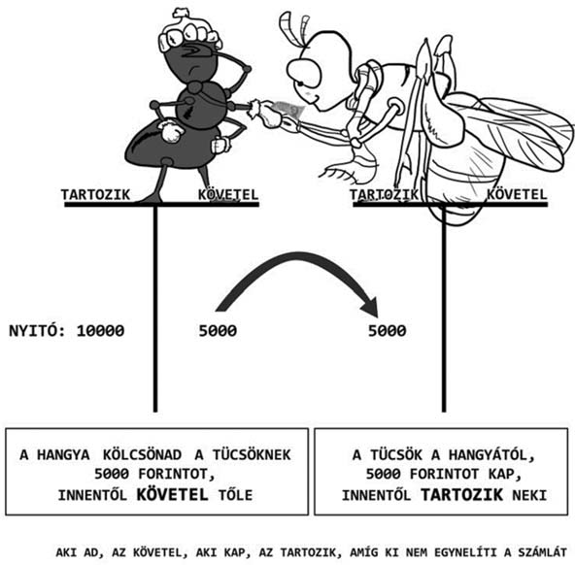
Horváth Csanád ilusztrációja TK.: 57. oldal
Notes:
Játsszunk el a gondolattal, hogy Tücsök és Hangya története más fordulatot vesz! Hangya összegyűjtött 10 000 forint értékű élelmet télire és ezt – jó testvér módjára – megfelezi
Tücsökkel. Ekkor Tücsök Hangya adósává válik, és Hangya joggal várja el, hogy valamikor visszakapja az adott kölcsönt. Nézzük meg két könyvelési számlán ábrázolva
a kölcsönügyletet, amely létrejött Tücsök és Hangya között!

Slide 28
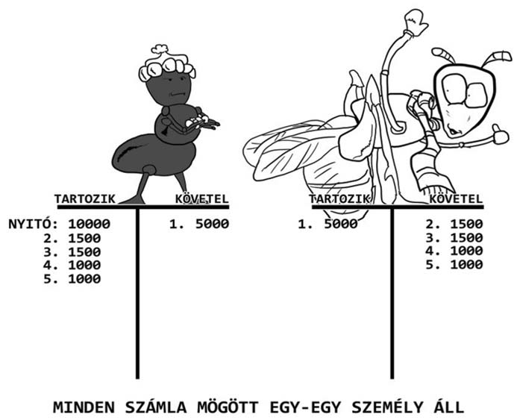
PERSZONÁLIS SZÁMLAELMÉLET
Horváth Csanád illusztrációja TK.: 58. oldal
Notes:
A KÖNYVELÉS NAGY RÉSZÉT MA IS PERSZONÁLIS FOLYÓSZÁMLÁK TESZIK KI.
SZÜKSÉG VAN EZEKRE A BANKOKNÁL AZ ÜGYFELEK NYILVÁNTARTÁSÁHOZ
A BRÓKERCÉGEKNÉL A BEFEKTETÉSI MEGBÍZÁSAIK NYILVÁNTARTÁSÁHOZ
NYUGDÍJ ÉS EGÉSZSÉGPÉNZTÁRAKNÁL A JÁRULÉKOK ÉS A JÁRANDÓSÁGOK NYILVÁNTARTÁSÁHOZ
NAV-NÁL AZ ADÓ ÉS VÁMNYILVÁNTARTÁSOKHOZ
VÁLLALATI FOLYÓSZÁMLA-NYILVÁNTARTÁSOKNÁL: - VEVŐFOLYÓSZÁMLA (3) - SZÁLLÍTÓ FOLYÓSZÁMLA (4)

Slide 29
KÖNYVELÉSI SZÁMLA
TARTOZIK OLDAL
KÖVETEL OLDAL
A KÖNYVELÉSI SZÁMLÁKON
NINCSENEK ELŐJELEK – EZEK HELYETT A KÖNYVELÉSI SZÁMLA MEGFELELŐ OLDALÁT HASZNÁLJUK
DE HOGY MELYIK OLDAL A + ÉS MELYIK A -,
AZ ATTÓL FÜGG…

Slide 30
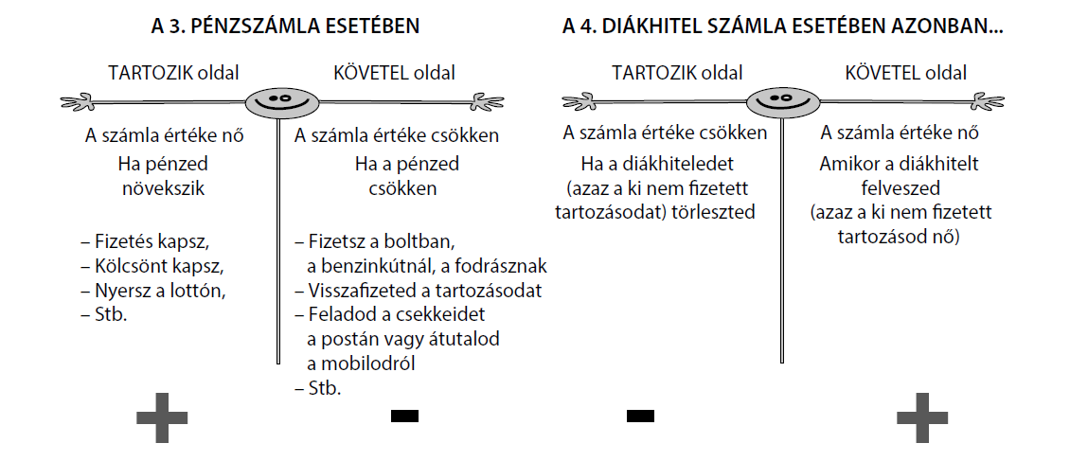

Slide 31
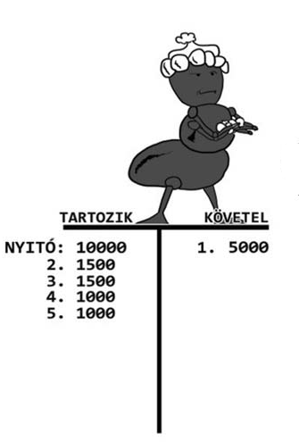
KÖNYVELÉSI SZÁMLÁHOZ KAPCSOLÓDÓ FOGALMAK
HIVATKOZÁSOK
NYITÓ EGYENLEG = 10 000
BRUTTÓ TARTOZIK FORGALOM: 10 000 +1 500 + 1 500 + 1 000 +1 000 = 15 000
NETTÓ TARTOZIK FORGALOM: 1 500 + 1 500 + 1 000 +1 000 = 5 000
BRUTTÓ KÖVETEL FORGALOM: 5 000
NETTÓ KÖVETEL FORGALOM: 5 000
(ZÁRÓ) EGYENLEG = 15 000 – 5 000 =
10 000
± ÁLLOMÁNYVÁLTOZÁS: ZÁRÓ EGYENLEG - NYITÓ EGYENLEG =
10 000 – 10 000 = 0

Slide 32
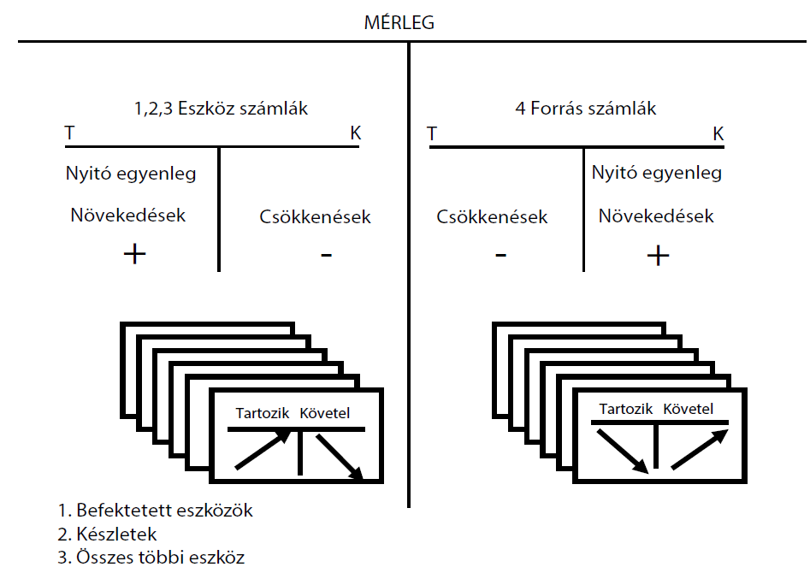
MÉRLEGSZÁMLÁK

Slide 33
MÉRLEG ESZKÖZÖK FORRÁSOK
TENYÉSZÁLLATOK T(+) K(-)
4. JEGYZETT TŐKE T (-) K(+)
440
560
2. NÖVENDÉKÁLLATOK T(+) K(-)
4. KÖTELEZETTSÉG T (-) K(+)
180
60
ÖSSZES ESZKÖZ: 620 ÖSSZES FORRÁS: 620

Slide 34
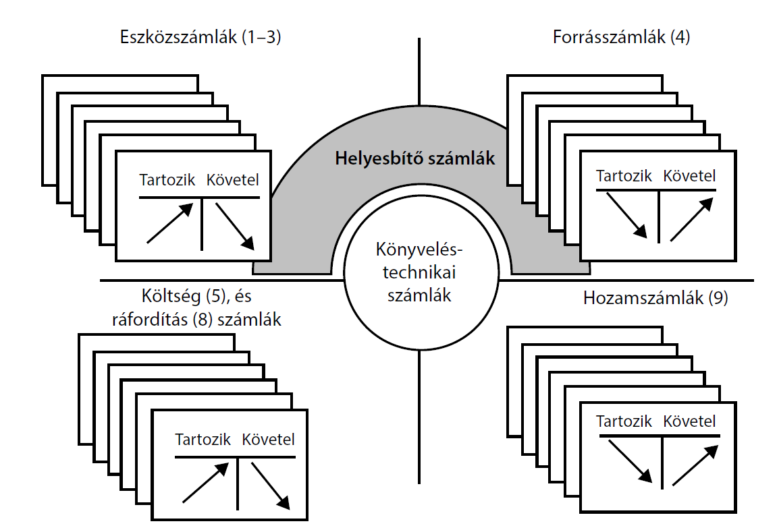
KETTŐS KÖNYVELÉS SZÁMLARENDJE

Slide 35
4. GAZDASÁGI ESEMÉNYEK NYOMON KÖVETÉSE A KETTŐS KÖNYVELÉSBEN

Slide 36
MINDEN GAZDASÁGI ESEMÉNY VALÓJÁBAN NÉGY FÉLE VAGYONMOZGÁS EGYIKÉT EREDMÉNYEZI.
Notes:
Mit érdemes ebből megjegyezni?

Slide 37
MÉRLEG
T ESZKÖZ SZÁMLÁK K
T FORRÁS SZÁMLÁK K
+ -
- +
T ESZKÖZ SZÁMLÁK K
T FORRÁS SZÁMLÁK K
+ -
- +
1.
2.
3.
E + ÉS E –
F + ÉS F –
4.
3. E + ÉS F +
4. E - ÉS F –
A MÉRLEGFŐÖSSZEG NEM VÁLTOZIK
A MÉRLEGFŐÖSSZEG IS VÁLTOZIK

Slide 38
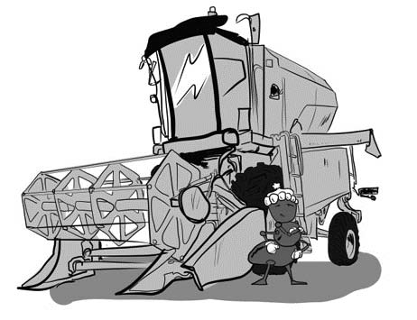
1. HANGYA KOMBÁJNT VESZ KÉSZPÉNZÉRT
Horváth Csanád illusztrációja TK.: 74. oldal
Notes:
Hangya kombájnt vesz készpénzért
Hangya a felhalmozott vagyonának egy részéből vesz egy használt kombájnt 8 millió forintért. (Az egyszerűsítés érdekében tételezzük fel,
hogy a vételár tartalmazza a beruházás teljes aktivált öszszegét, beleértve a vagyonszerzési illetéket is.) Nézzük, hogyan kell ezt a gazdasági
eseményt idő- és számlasorosan lekönyvelni a naplóban és a számlavázlatokon!

Slide 39
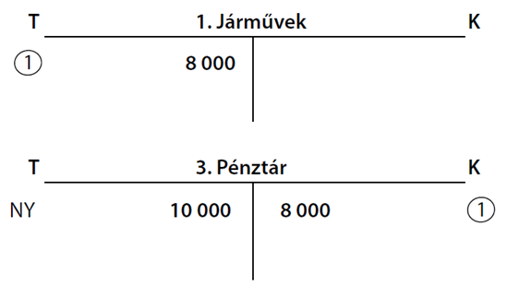
IDŐSOROSAN:
SZÁMLASOROSAN

Slide 40
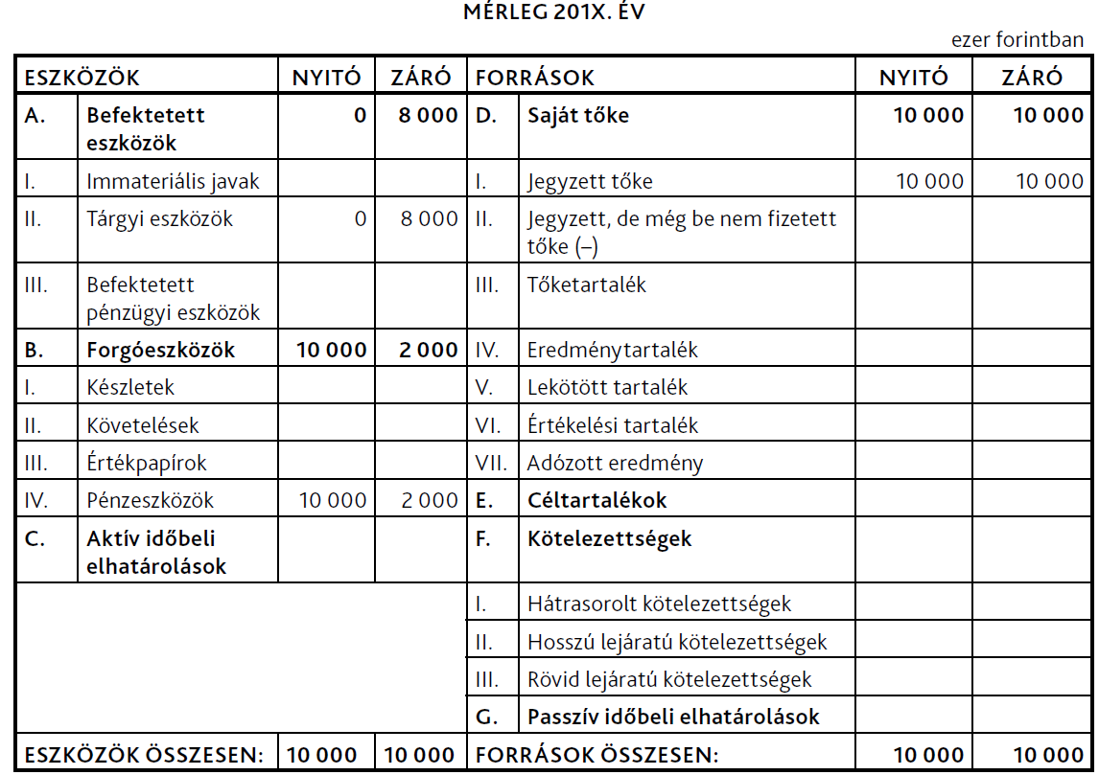

Slide 42
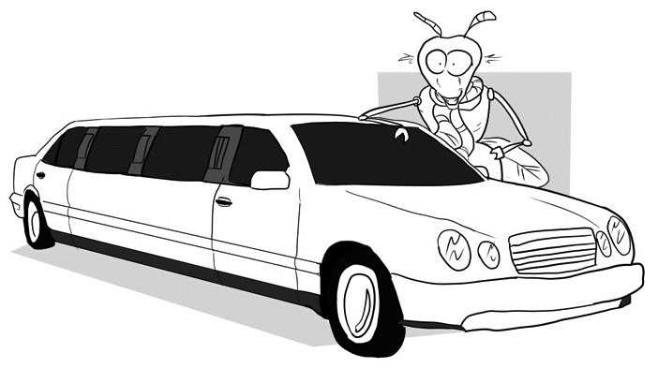
2. TÜCSÖK LIMÓT VESZ HITELRE
Horváth Csanád illusztrációja TK.: 75. oldal
Notes:
Tücsök limót vesz magának hitelre
Mennyivel izgalmasabb a hedonista Tücsök élete! Egész életében – mások, de még inkább a saját örömére – ciripel, soha nem dolgozik, nem izgatja, hol hajtja álomra a fejét, lesz-e betevő falatja. Tapasztalatból tudja, hogy mindig lesz, aki megszánja, befogadja, megvendégeli. Nincs bevétele, nincs könyvelője, nem zaklatják a NAV ellenőrök. Ám azon a napon, amikor Hangya megveszi a kombájnt, úgy érzi, élete akkor teljesedne ki, ha mobilizálni tudná magát és így naponta a kár több helyszínen is felléphetne, vendégeskedhetne. Be is tér egy autókereskedésbe, kiválaszt magának egy csodálatos, 11 méteres hófehér használt limuzint 8 millióért. Pénze nincs arra, hogy ki is tudja fizetni, ezért hitelt kell felvennie a vételár kiegyenlítéséhez. Ez nem jelent különösebb problémát, mert autóvásárláshoz akár 0 forint saját erő nélkül is kapható hitel, hiszen kezességvállalás mellett a készfizető kezesek és maga az autó is fedezetül szolgál arra az esetre, ha az adós nem tudna időben fizetni. (Itt is éljünk az egyszerűsítéssel, hogy a vételár tartalmazza a beruházás teljes aktivált összegét, beleértve a vagyonszerzési illetéket is.)

Slide 43
IDŐSOROSAN:
SZÁMLASOROSAN

Slide 44
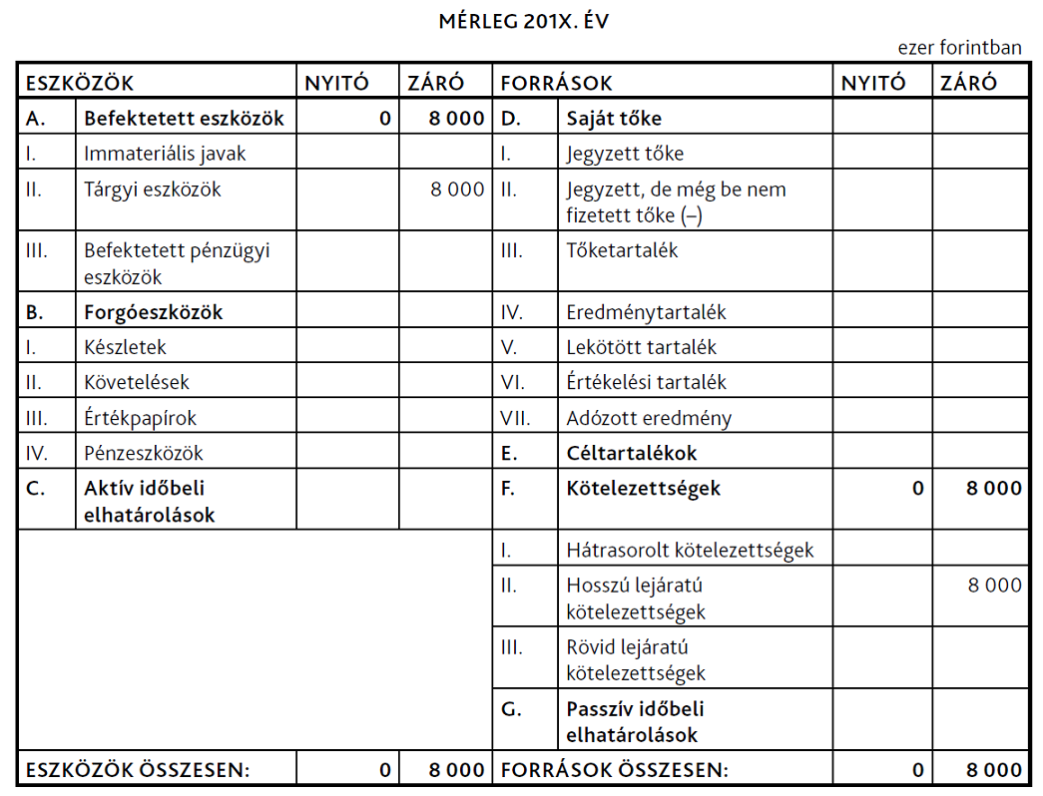

Slide 46
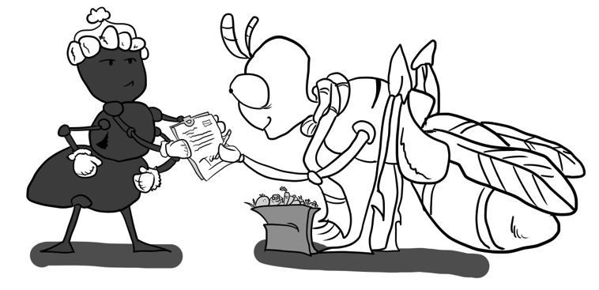
3. TÜCSÖK ÉLELMISZERT VESZ HANGYÁTÓL HALASZTOTT FIZETÉSSEL
Horváth Csanád illusztrációja TK.: 77. oldal
Notes:
Tücsök élelmiszert vesz Hangyától halasztott fizetéssel
Hangya gondolkodás nélkül eladja Tücsöknek élelmiszerkészlete felét belegyezve, hogy csak 10 nap múlva fizeti ki a Tücsök a vételárat. Hogyne kötne szívesen üzletet, amikor Tücsök beállít hozzá a hatalmas limoval. Mi tudjuk ugyan, hogy Tücsök nem rendelkezik semmiféle jövedelemmel, de Hangya ezzel nincs tisztában: őt megigézi a drága autót látványa. Végső soron a dolog úgy áll, hogy Hangya – akarva-akaratlanul – most is kölcsönt ad Tücsöknek, mint a fejezet elején, azzal a különbséggel, hogy akkor az altruista Hangya nagyon is tisztában volt vele, hogy nem számíthat a tartozás megadására, és azért adott, hogy segítsen egy rászorulón. Most viszont megtéveszti a látszat és azt véli, hogy egy tisztességes üzleti partnerrel kerül kapcsolatba. Ha hoppon marad – mint ahogy erre a jelen helyzetben igen nagy esély van, csak magát okolhatja jóhiszeműsége miatt, és még annak örömét sem élvezheti, hogy jót cselekedett.

Slide 47
IDŐSOROSAN:
SZÁMLASOROSAN

Slide 48
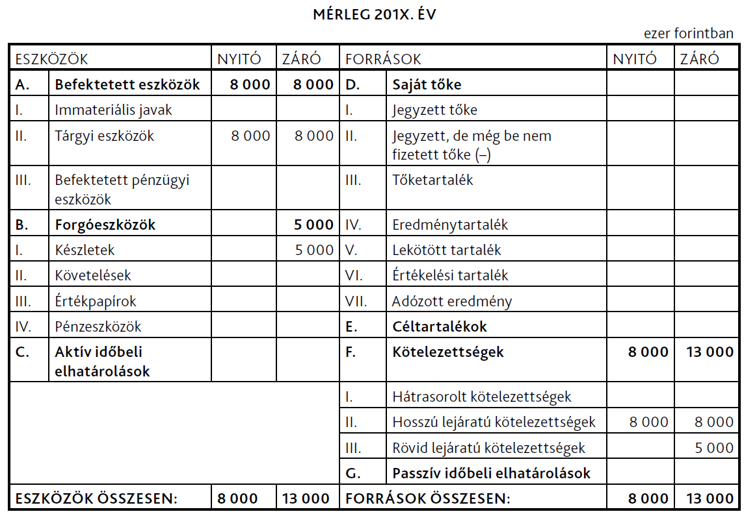

Slide 50
4. TÜCSÖK HITEL VESZ FEL ÉS EBBŐL RÉSZBEN TÖRLESZTI A MEGLÉVŐ ADÓSSÁGAIT
Notes:
Tücsök hitelből törleszt a tartozásaiból
Persze azért Tücsök is tisztában van azzal, hogy a milliomosság látszatát sokáig nem tudja fenntartani. Gondol egyet, kölcsönkér barátjától, a Hőscincértől egy Brioni öltönyt (ez az öltönyök Ferrarija), és beállít az egyik csillogó-villogó kereskedelmi bankba, ahol hanyag eleganciával 3 millió forint átmeneti hitelért folyamodik. Az elegáns megjelenés megteszi hatását, és a kapott hitelből a bank 1,5 milliót átutal Hangyának, 1,5 milliót pedig a limuzin hitelezőjének. Nézzük, hogyan kell ezt a gazdasági eseményt idő- és számlasorosan lekönyvelni a naplóban és a számlavázlatokon!

Slide 51
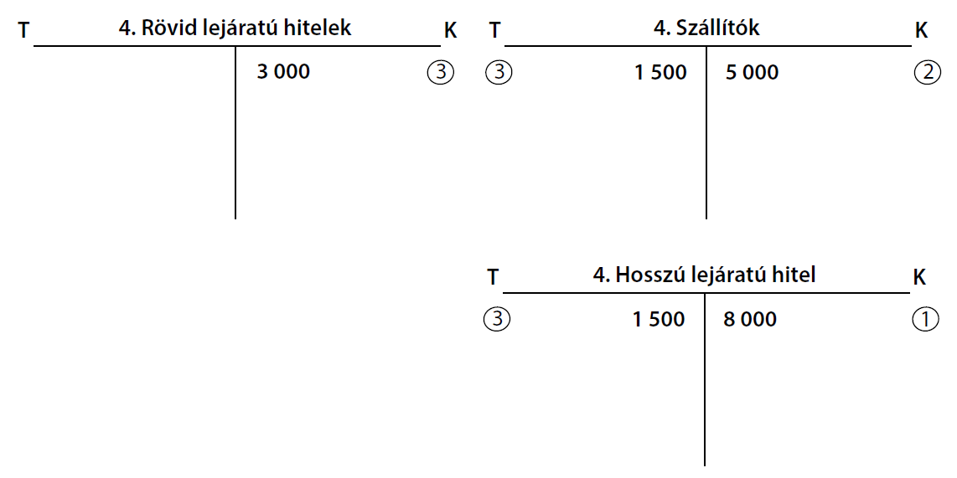
IDŐSOROSAN:
SZÁMLASOROSAN

Slide 52
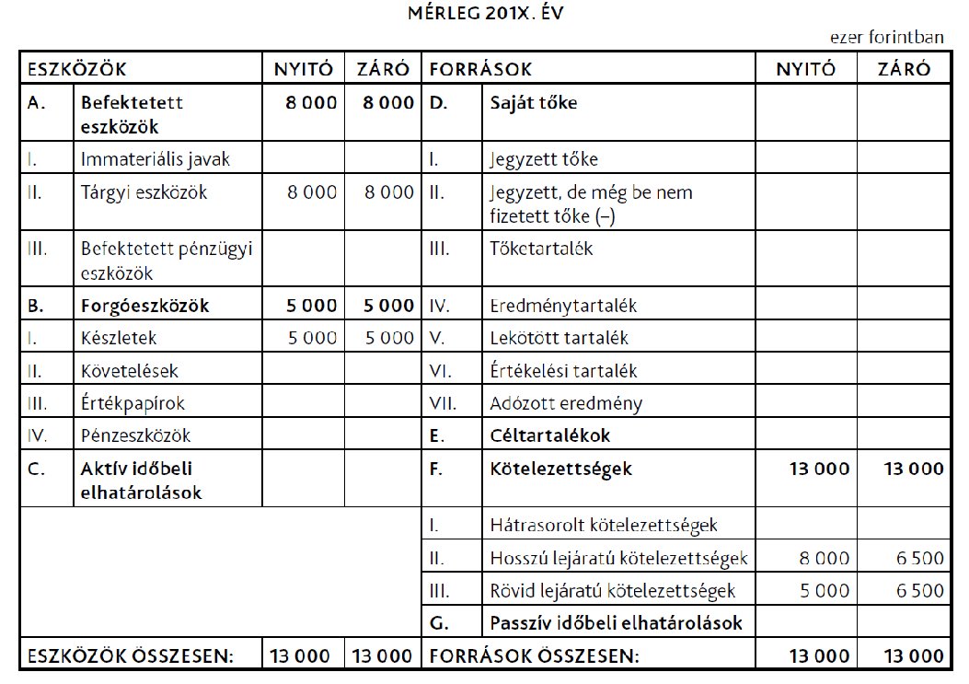
Notes:
Lathato, hogy csak a forrasoldalon a merlegsorok kozott tortent atrendeződes (2. tipusu gazdasagi esemeny):
a Szallito- es Hitelszamlan a tartozas csokkent 1,5–1,5 millio forinttal, mikozben megjelent egy uj forrasszamla,
a rovid lejaratu hitel, amin 3 millionyi uj tartozas szerepel. Osszessegeben a merleg főosszege nem valtozott,
valtozatlanul 13 millio.
2.F ↑ 3 millio es F ↓ 3 millio, MFO = 13 millio

Slide 54
MIRŐL VOLT MA SZÓ?
A KETTŐS KÖNYVELÉS A KÖNYVELÉS EGYSZEREGYE. MEG KELL SZOKNUNK, HOGY A KÖNYVELÉSBEN AZ ELŐJELEK HELYETT A TARTOZIK ÉS A KÖVETEL OLDALAK JELENTIK.
MEGÉRTETTÜK, HOGY A MÉRLEG ESZKÖZ SZÁMLÁI A TARTOZIK OLDALUKON NÖVEKSZENEK ÉS A KÖVETEL OLDALUKON CSÖKKENNEK, MÍG A FORRÁS SZÁMLÁK ÉPPEN FORDÍTVA.

